Slide 1




Студенческие научные общества
V Всероссийский конкурс студенческих научных объединений
Егоров Алексей

Slide 2
Сравним Россию
Показатель | Россия | Не Россия
ВВП | 1.7 трнл $ | Кремневая долина (США) 1.7 трнл $
Количество студентов | 2009 7 млн 2017 4,4 млн | 2009 190 млн - мир 2017 208 млн - мир
Количество университетов в топ 500 THE | 4 | 14 - Китай

Slide 3
Университет
Пространство наиболее комплексной работы со знанием
Университет 1
Университет 2
Университет 3
Методы воспроизводства текущего знания
Методы воспроизводства текущего знания
Методы воспроизводства текущего знания
Знание
Методы производства нового знания
Методы производства нового знания
Методы развития мира

Slide 4
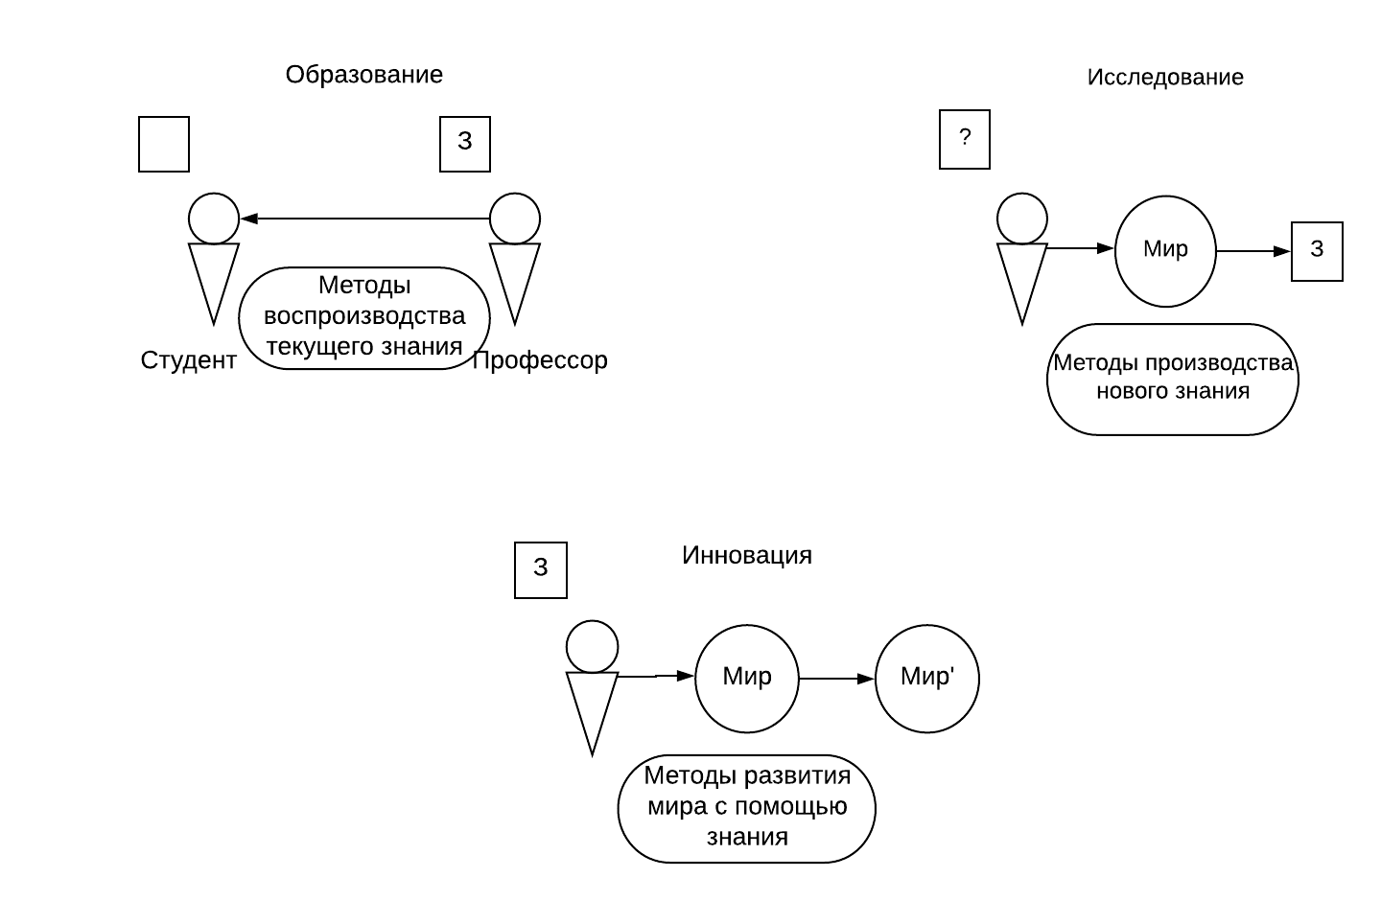
Процессы в университете

Slide 5
Кто такой студент
Уже получал новое знание или развивал мир с помощью знания (в данной области)
Профессор
Это не делается в одиночку
Такому не учат книги, только пример
Студент
Желает получить знание или научиться производить знание или развивать мир

Slide 6
Кто такой студент
Уже получал новое знание или развивал мир с помощью знания (в данной области)
Профессор
Коммуникация
Это не делается в одиночку
Такому не учат книги, только пример
Студент
Желает получить знание или научиться производить знание или развивать мир

Slide 7
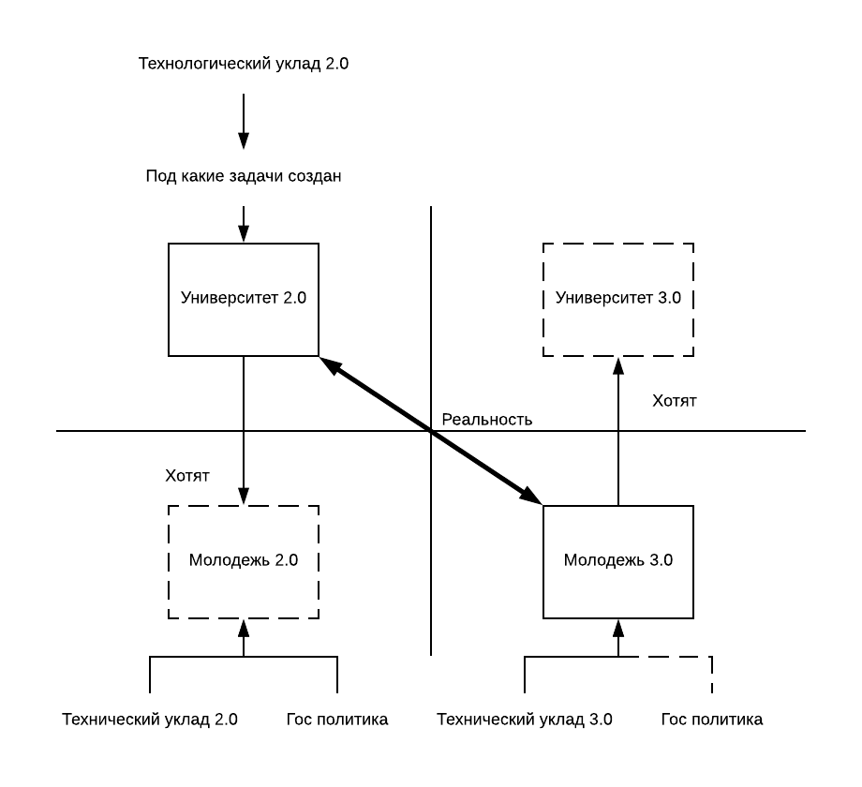
Разрыв между студентов и университетом

Slide 8
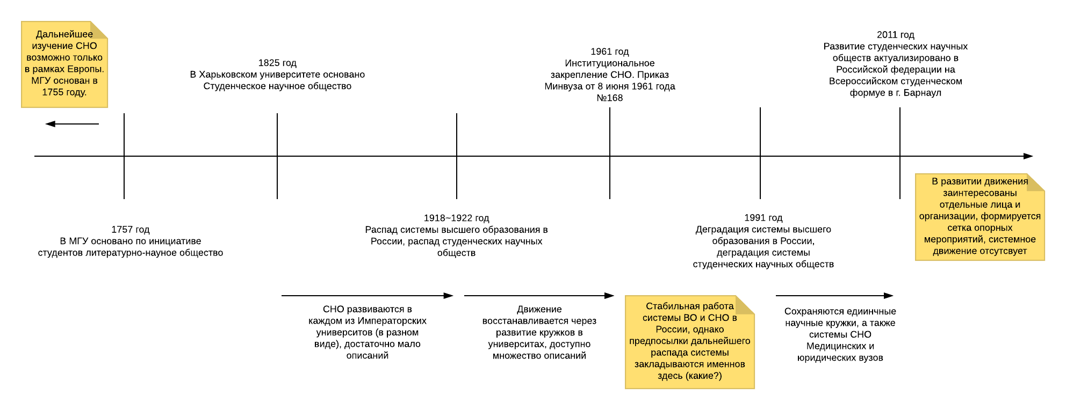
Исторический таймлайн

Slide 9
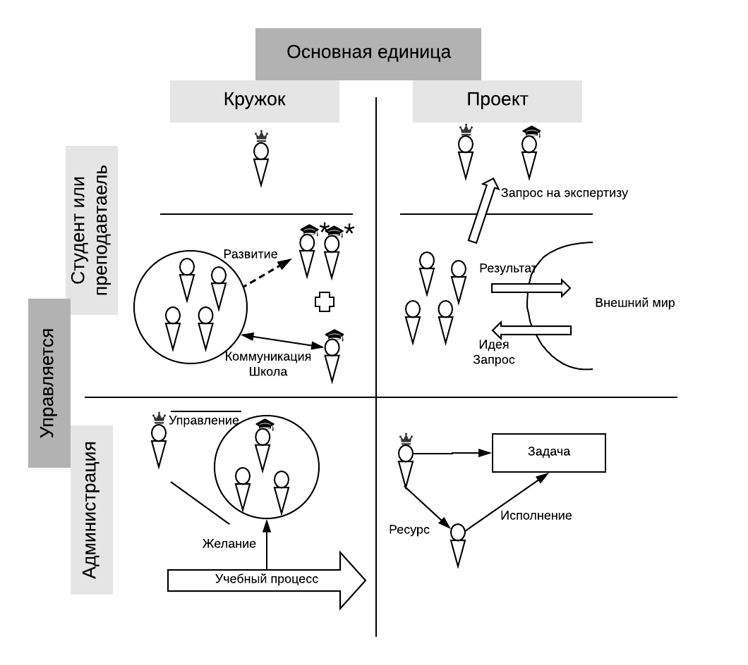

Slide 10
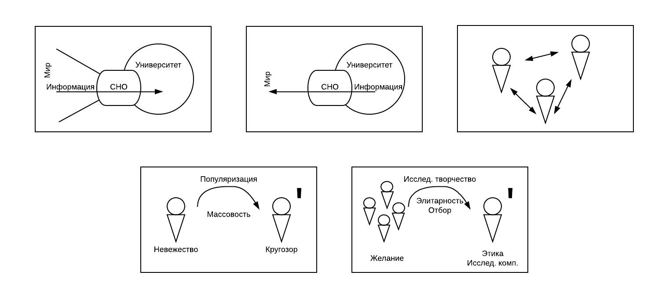
Процессы

Slide 11
СНО как национальная социосистема
СНО России v1
СНО – это что?
2012
2015
СНО России v2
СНО – молодежная политика
2014
2018
Устойчивое состояние
Фазовый переход
Устойчивое состояние
Фазовый переход
Отсутствует системный интерес к деятельности СНО у регулятора
СНО функционирует в отдельных частях университетской системы РФ по инерции
СНО и объединения получил возможное место в федеральной повестке
Сформирован механизм поддержки финансовой поддержки
Усилена роль студентов в университетах
Регулятор через молодежный совет контролирует систему СНО
Конкурс СНО, Съезд СНО, СНО 2.0 так или иначе формируют и поддерживают систему
Резкое расширение масштаба деятельности СНО
Отказ от системы, курирующий деятельность СНО
Изменения типа основной единицы молодежной политики: не объединение, а проект
Ослабление контроля за ролью и место студента

Slide 12
Основной объект для работы
Всероссийский клуб
молодых исследователей
Университет
Глобальность
Исследовательский процесс

Slide 13
Поехали?
Всероссийский клуб
молодых исследователей
Университет
Исследование
Регион
Образование
Кампус и университет
Предпринимательство, инновации
Международное взаимодействие
Цифровизация и информационная инфраструктура
Продвижение в информационном пространстве (медиа)
Национальные проекты
Популяризация науки
Глобальность
Исследовательский процесс

Slide 14
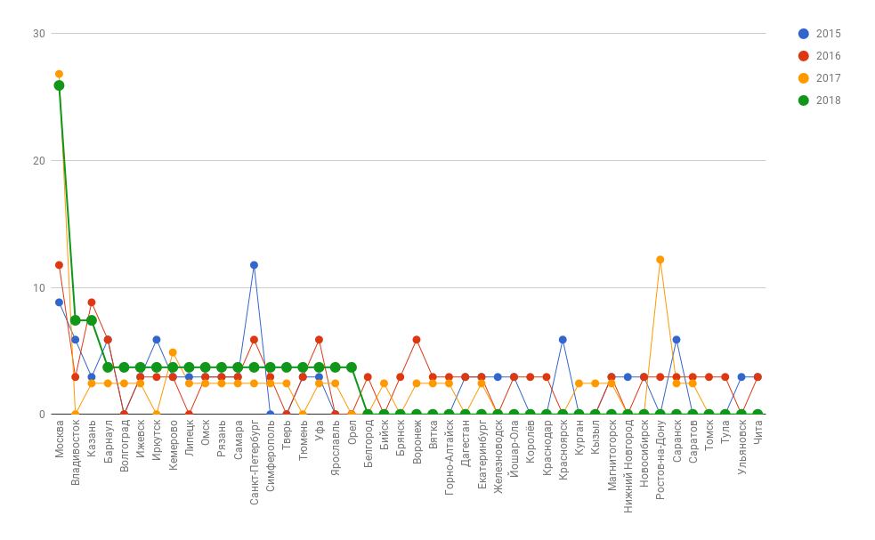
Динамика Конкурса СНО
Участники и оцениваемый параметр
Процент участников из городов
Год проведения | 2015 | 2016 | 2017 | 2018
Количеств участников (Всероссийский) | 34 | 40 | 41 | 27
Количество участников (Московский) | - | - | 15 | 19
Основной элемент оценивания | Текущие достижения Флагманский проект | Текущие достижения Флагманский проект | Программа развития | Программа развития

Slide 15
Схема работы
Рефлексия
Позиция
Как переходим
Цели
Кейсы
Что хотим
Объект и
ситуация
Объект и
ситуация
Проблема

